Slide 1
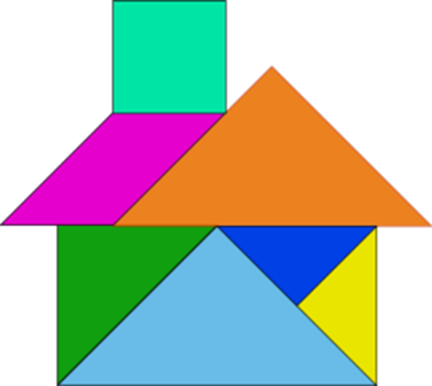
Муниципальное бюджетное дошкольное образовательное учреждение Детский сад № 1 «Светлячок»

Slide 2
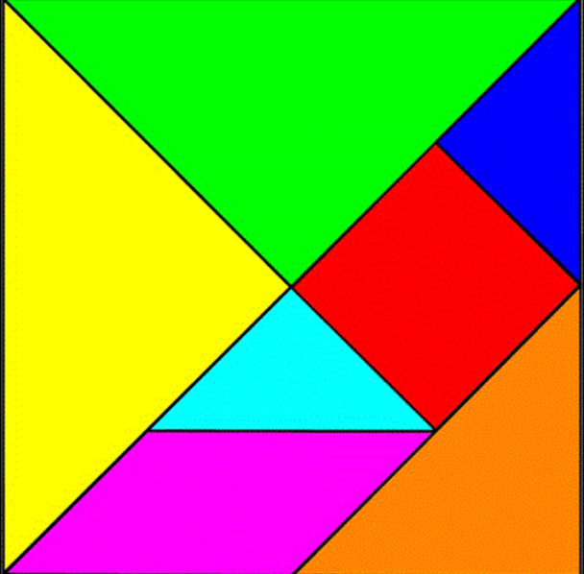
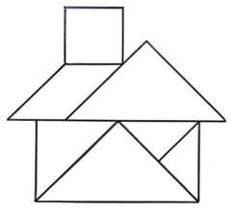
Танграм
Танграм – это геометрическая головоломка, которая состоит из плоскостных геометрических фигур, полученных делением квадрата на семь частей. Два больших треугольника, один средний, два маленьких треугольника, и два четырёхугольника – квадрат и параллелограмм. Эти фигуры складываются определенным образом для получения другой более сложной фигуры, изображающей людей, животных, птиц, транспорт и т.д. Фигура которую необходимо получить чаще всего задается в виде силуэта или внешнего контура.

Slide 3
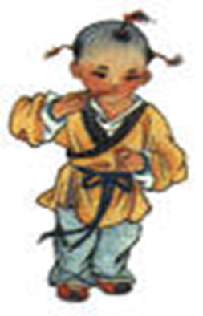
Немного истории
Почти две с половиной тысячи лет тому назад у немолодого императора Китая родился долгожданный сын и наследник. Шли годы. Мальчик рос здоровым и сообразительным не по годам. Но одно беспокоило старого императора: его сын, будущий властелин огромной страны, не хотел учиться. Мальчику доставляло большее удовольствие целый день забавляться игрушками. И тогда, император призвал к себе трех мудрецов, один, из которых был известен, как, великий математик, другой прославился, как художник, а третий, был знаменитым философом, и повелел им придумать игру, забавляясь которой, его сын постиг бы начала математики, научился смотреть на окружающий мир пристальными глазами художника, стал бы терпеливым, как истинный философ и понял бы, что зачастую сложные вещи состоят из простых вещей. Три мудреца придумали головоломку «Ши-Чао-Тю» — квадрат, разрезанный на семь частей.

Slide 4
Педагогическая значимость игры
Игра - головоломка «Танграм» помогает:
‒ формировать восприятие цвета, формы, размера;
‒ закрепить навык работы со схемой (как в команде, так и самостоятельно);
‒ анализировать изображение (схему), выделять геометрические фигуры; разбивать целый объект на части и составлять из элементов заданную модель различными способами;
‒ развивать логическое, образное, ассоциативное, пространственное и конструктивное мышление; произвольное внимание; воображение; память; речь; сообразительность;
‒ а также эмоционально – волевые качества, усидчивость, терпение, настойчивость и аккуратность, умение концентрироваться на деталях;
‒ выработать навыки работы с инструкциями, игры по правилам,
‒ решать практические задачи;
‒ воспитывать ответственность, серьезное отношение к выполнению поставленной задачи;
‒ развить коммуникативные навыки.

Slide 5
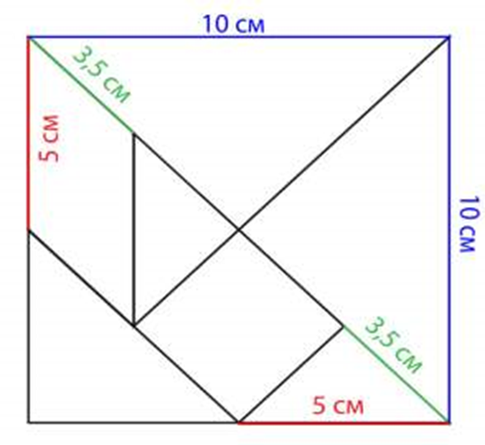
Изготовление игры своими руками
Приготовьте квадратный лист картона, карандаш, линейку и ножницы.
Разделите квадрат на 7 частей, как это показано на рисунке.
Аккуратно вырежьте ножницами каждую часть головоломки.

Slide 6
Правила игры «Танграм»
Для решения этой головоломки необходимо соблюдать условия:
нужно использовать все семь фигур танграма.
фигуры нельзя накладывать друг на друга. элементы фигур должны примыкать один к другому начинать нужно с того, чтобы найти место самого большого треугольника

Slide 7
Как же играть?
Игру можно освоить в 7 этапов («семь дощечек мастерства»):
1. «Первая дощечка мастерства» - анализ частей головоломки.
5 треугольников (2 больших, 1 средний и 2 малых)
1 квадрат
1 параллелограмм
2. «Вторая дощечка мастерства» - составление несложных фигур из 2 – 3 и более деталей.
3. «Третья дощечка мастерства» - наложение фигур на схему в натуральную величину.
4. «Четвертая дощечка мастерства» - составление фигур по схеме.
5. «Пятая дощечка мастерства» - составление фигур по контурной схеме (силуэту).
6. «Шестая дощечка мастерства» - использование нескольких комплектов Танграма для составления сюжетной картинки.
7. «Седьмая дощечка мастерства» - составить схематичное изображение предметов по картинке.

Slide 8
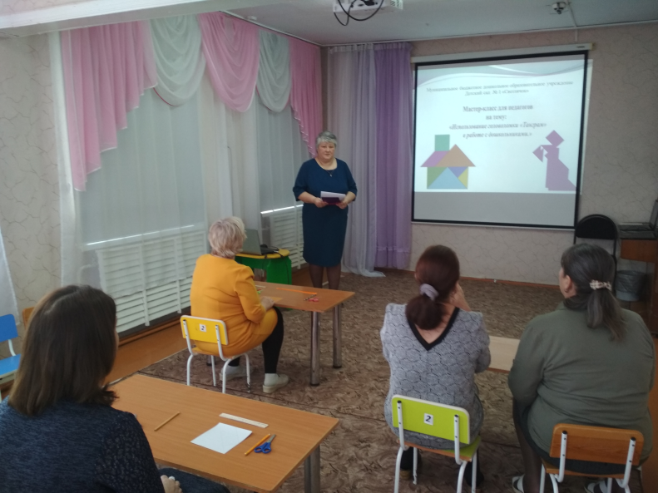
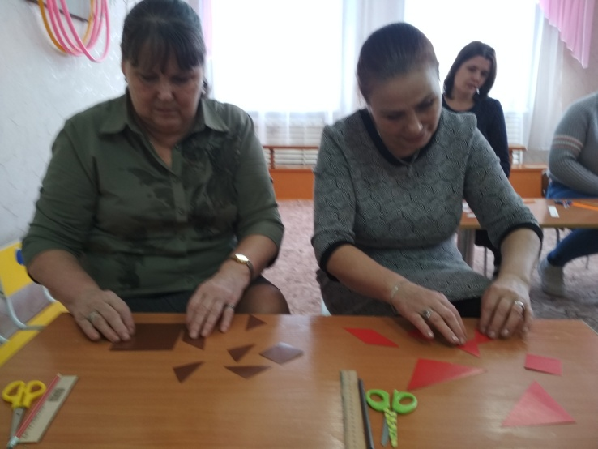
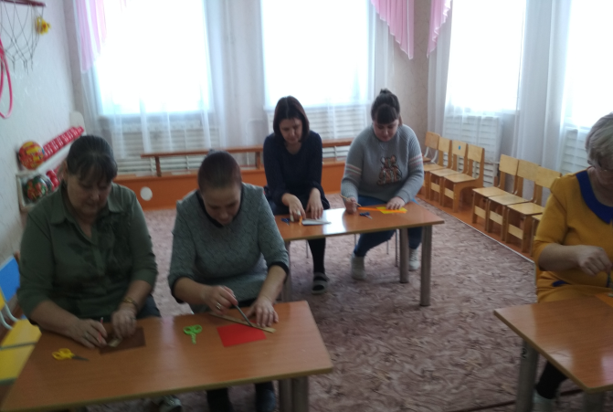
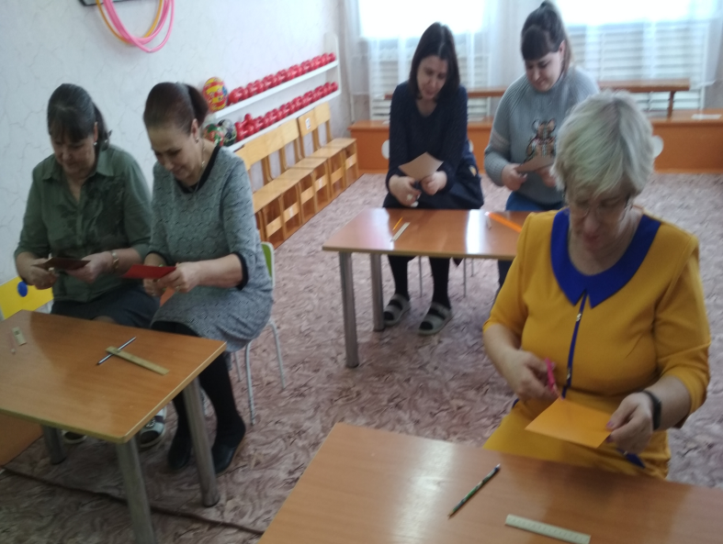
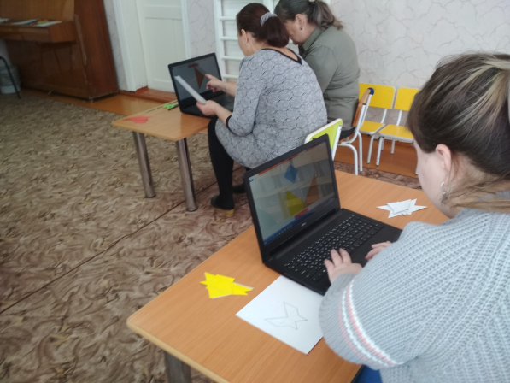

Slide 9
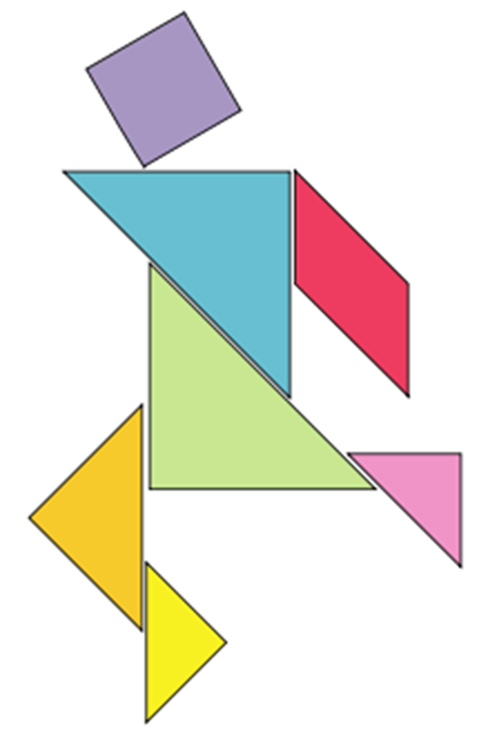
Уважаемые педагоги, благодарю Вас за участие, и за Вашу фантазию!
Спасибо всем за внимание.

